Slide 1
UNIDAD 2. Polígonos
CONTENIDOS:
• Triángulos
• Cuadriláteros
• Polígonos

Slide 2
Criterios de evaluación
12 | Comprender la clasificación de los triángulos en función de sus lados y de sus ángulos.
13 | Conocer los diferentes tipos de cuadriláteros.
14 | Clasificar los polígonos en función de sus lados, reconociendo los regulares y los irregulares.
15 | Estudiar la construcción de los polígonos regulares inscritos en la circunferencia.

Slide 3
Estándares
12.1. | Clasifica cualquier triángulo, observando sus lados y sus ángulos.
13.1. | Clasifica correctamente cualquier cuadrilátero.
14.1. | Clasifica correctamente cualquier polígono de 3 a 5 lados, diferenciando claramente si es regular o irregular.
15.1. | Construye correctamente polígonos regulares de hasta 5 lados, inscritos en una circunferencia.

Slide 4
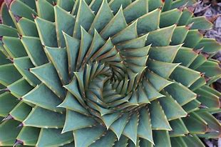
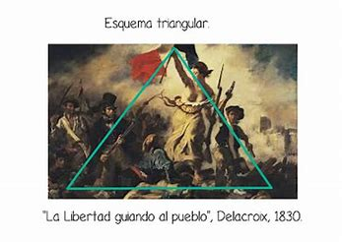
TRIÁNGULOS

Slide 5
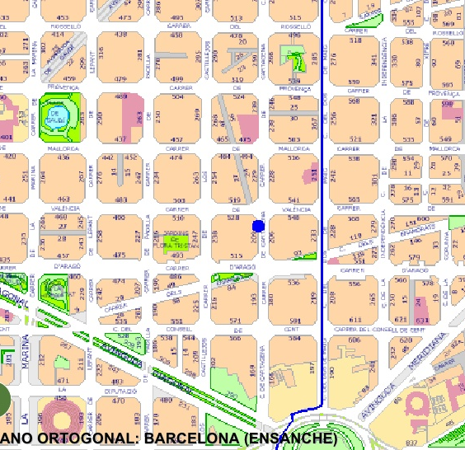
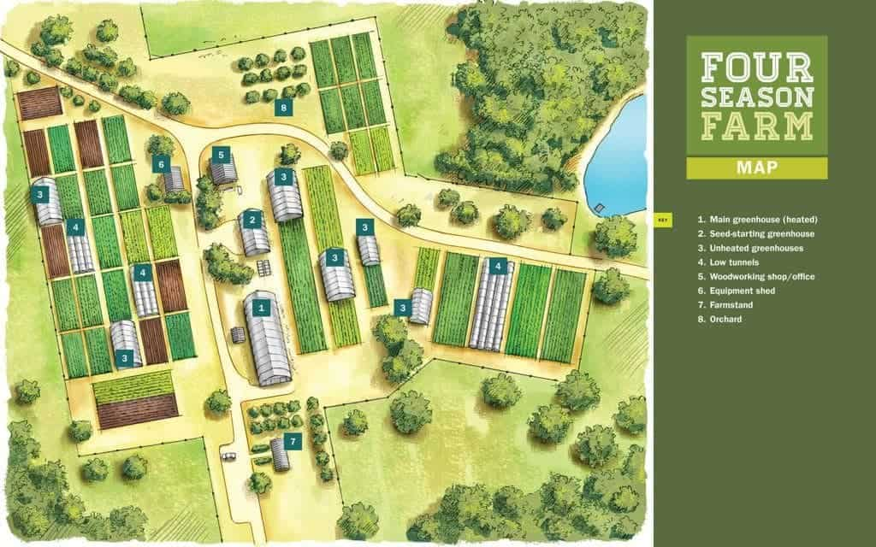
Cuadriláteros

Slide 6
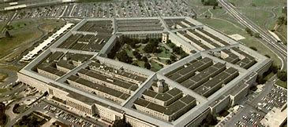
PENTÁGONOs

Slide 7
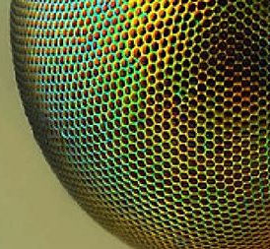
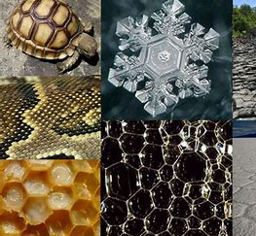
Hexágonos

